Slide 1
Составила воспитатель МАДОУ ЦРР детский сад №14 Лялюшкина Анна Петровна
Животные наших лесов

Slide 2
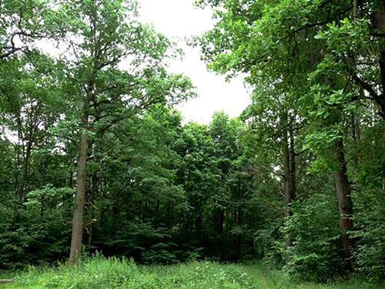

Slide 3
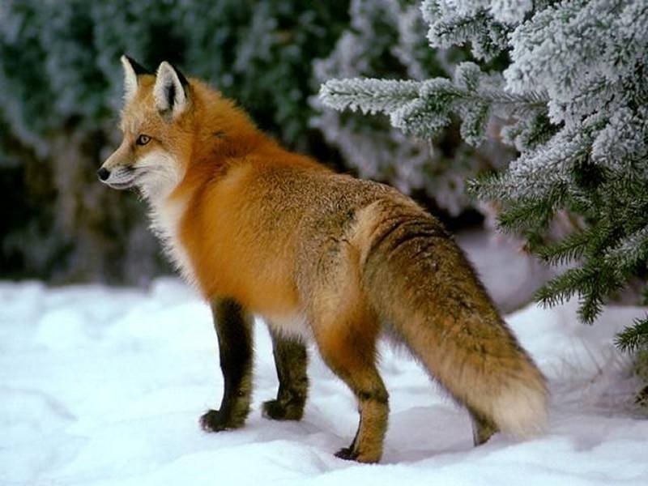
Знает лисонька-лиса В шубе вся ее краса. Шубы нет в лесу рыжей, Зверя нет в лесу в хитрей.

Slide 4
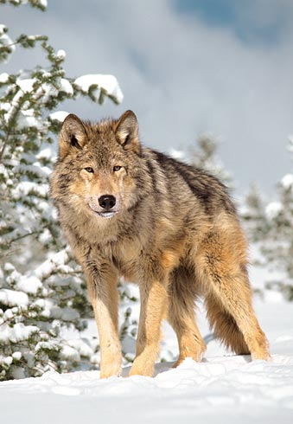
Ходит, бродит волк молчком, Уши серые - торчком.

Slide 5
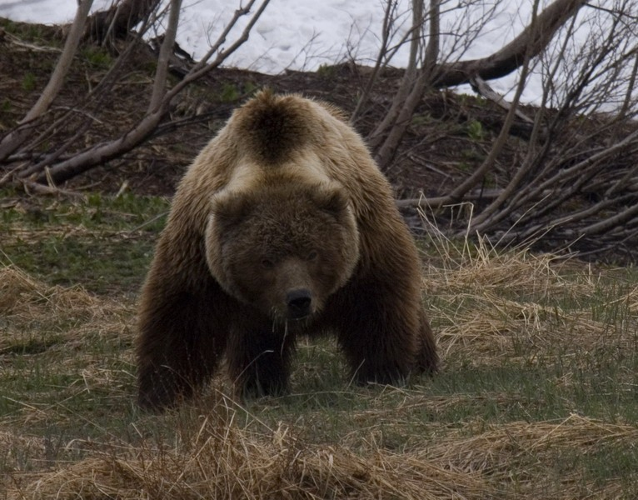
.
Вышел из лесу медведь,
Начал топать и реветь.
-Чем ты, мишка, огорчен?
-Мне приснился страшный сон,
Видел девочку Алину-
В роще съела всю малину!

Slide 6
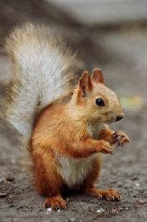
Белка- с кисточками ушки- Гриб увидит на опушке- Прыг за ним с густых ветвей И несет в дупло скорей

Slide 7
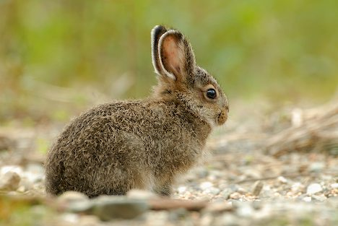
У зайчика ушки торчат на макушке, Любит он вкусный листик капустный. Бегает быстро и прыгает ловко, Всё потому, что ест он морковку!

Slide 8
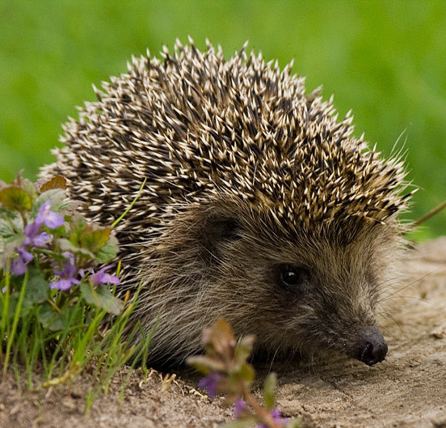
- Что ты, Еж, такой колючий? - Это я на всякий случай. Знаешь, кто мои соседи? Лисы, волки, да медведи...

Slide 9
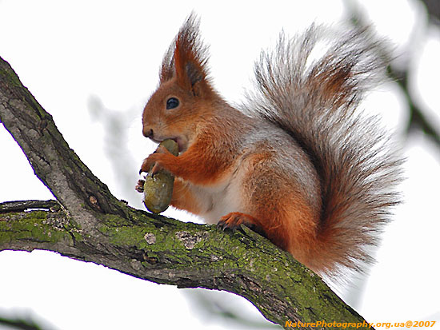
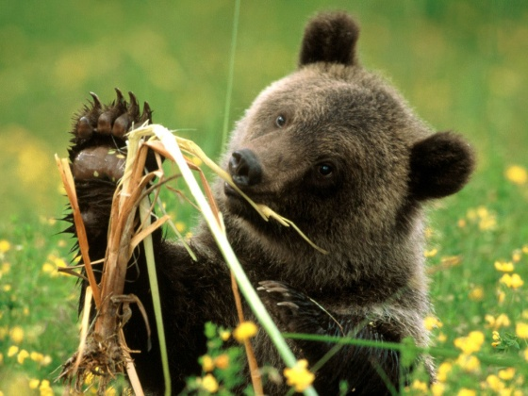
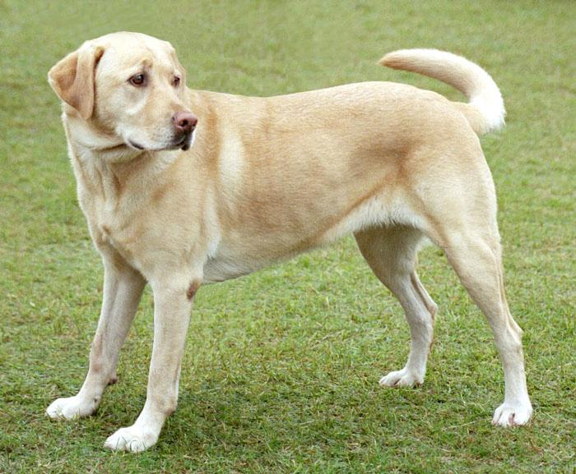
«Третий лишний»

Slide 10
